Slide 1

ЖИЗНЬ С ВРЕДНЫМИ ПРИВЫЧКАМИ
ИЛИ
ЗДОРОВЫЙ ОБРАЗ ЖИЗНИ?

Slide 2

ВРЕДНЫЕ ПРИВЫЧКИ
Вредные привычки - это модели поведения, которые оказывают негативное воздействие на здоровье и благополучие человека. Они включают в себя такие распространенные явления, как курение, употребление алкоголя, наркотиков, переедание и другие формы зависимостей.

Slide 3
КУРЕНИЕ

Slide 4
Как табак Москву сжег
В России долгое время употребление табака не поощрялось. Впервые табак появляется в России при Иване Грозном. Его завозят английские купцы, он проникает в багаже наемных офицеров, интервентов и казаков во времена смуты. Курение на короткое время приобретает временную популярность в среде знати.
При царе Михаиле Федоровиче Романове отношение к табаку резко меняется. Табак подвергается официальному запрету, контрабандный товар сжигают, его потребители и торговцы подвергаются штрафам и телесным наказаниям.
Еще жестче стали относиться к табаку после Московского пожара 1634 году, причиной которого посчитали курение. Вышедший вскоре царский указ гласил: "чтоб нигде русские люди и иноземцы всякие табаку у себя не держали и не пили и табаком не торговали". За ослушание полагалась смертная казнь, на практике заменявшаяся "урезанием" носа.
-----------------------------------------------------------------------------------------------------------------------------------------------------------------------------------------------------------------
ИСТОРИЯ ТАБАКА В РОСИИ
-----------------------------------------------------------------------------------------------------------------------------------------------------------------------------------------------------------------
Курение табака при Петре Первом
В феврале-апреле 1697 г серией указов царь Петр Алексеевич (Петр I), государь-реформатор, для которого нарушение традиционного устоя жизни было непременным условием правления, легализовал продажу табака и установил правила его распространения. Примечательно, что по петровскому указу 1697 года табачный дым сначала разрешалось вдыхать и выдыхать только через курительные трубки.
В апреле 1705 года был обнародован Указ о казенной продаже табака через бурмистров и целовальников, а также через выборных, рассылаемых в села, деревни и ярмарки. Одновременно учреждались две табачные фабрики: в Петербурге и Ахтырке (Украина). К середине XVIII века табак получил в Петербурге повсеместное распространение. Без обильного его употребления не обходилась ни одна ассамблея, ни одно празднество.

Slide 5
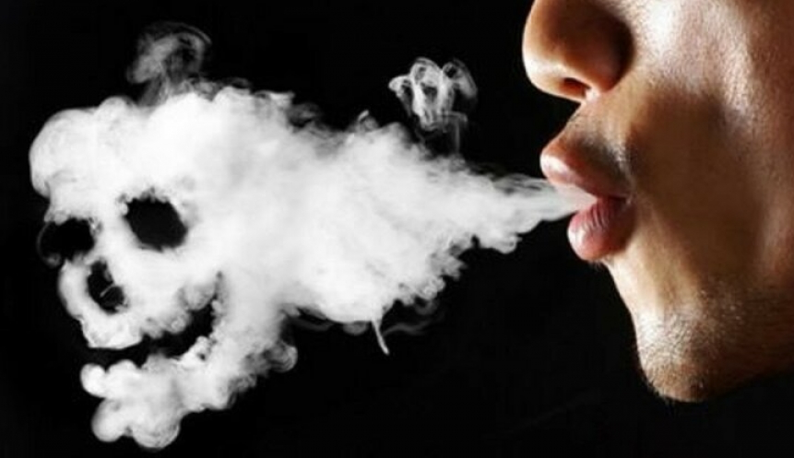
Что такое курение?
1
Вдыхание дыма
Курение предполагает вдыхание сигаретного дыма, который содержит множество вредных веществ.
2
Привыкание к никотину
Никотин, содержащийся в сигаретах, вызывает сильную психологическую и физическую зависимость.
3
Негативные последствия
Курение наносит вред практически всем органам и системам организма человека.

Slide 6
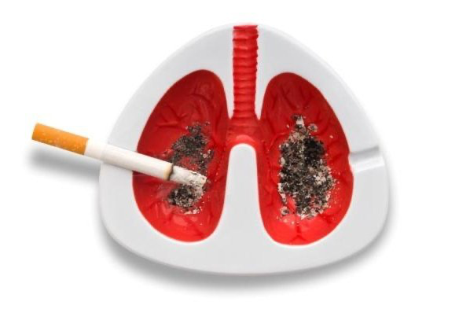
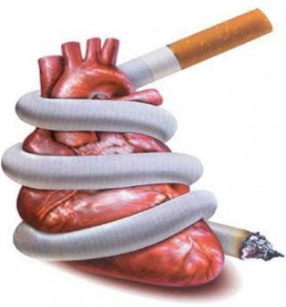

Влияние курения на организм
Дыхательная система
Сердечно-сосудистая система
Пищеварительная система
Курение вызывает хронический бронхит, эмфизему легких и рак легких.
Курение повышает риск развития инфаркта, инсульта и атеросклероза.
Курение увеличивает риск язвы желудка и рака пищевода.
Помимо никотина в табачном дыму обнаруживается ряд других опасных химических веществ, таких как смолы, радиоактивный полоний, мышьяк, свинец, висмут, аммиак, органические кислоты.
Многие курильщики считают, что курение сигареты с фильтром безопасно, но это не так. Если бы поглотители и фильтры обеспечивали полную защиту от вредных веществ, то они бы поглощали и сам никотин, в таком случае эффект от курения не ощущался бы.
Помимо самого курильщика страдают и те, кто находится вокруг – так называемые пассивные курильщики.

Slide 7
Пассивное курение
Что такое пассивное курение?
Риски пассивного курения
Вдыхание табачного дыма некурящими людьми.
Повышает вероятность развития рака легких, сердечно-сосудистых заболеваний и инфекций дыхательных путей.
Особенно уязвимы
Защита от пассивного курения
Дети, беременные женщины и люди с хроническими заболеваниями.
Создание мест, свободных от табачного дыма, и отказ от курения при детях.

Slide 8




Финансовые затраты
Стоимость сигарет
Ежедневные расходы на пачку сигарет.
Медицинские расходы
Затраты на лечение болезней, вызванных курением.
Снижение производительности
Потеря рабочего времени из-за перекуров и болезней.

Slide 9
Способы отказа от курения
Волевое решение
Медикаменты
Поддержка
Здоровый образ жизни
Решимость отказаться от курения раз и навсегда.
Никотинзаместительная терапия и препараты, снижающие тягу к никотину.
Помощь близких и специальных программ отказа от курения.
Замена вредной привычки на полезные занятия и активный отдых.

Slide 10
АЛКОГОЛИЗМ

Slide 11
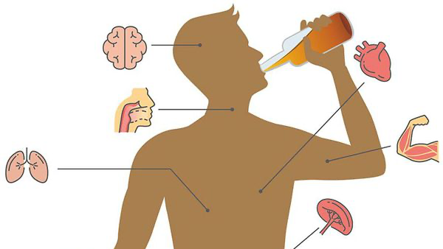
Физические последствия алкоголизма
Поражение внутренних органов
Нарушение работы мозга
Алкоголь оказывает разрушительное воздействие на центральную нервную систему, вызывая деградацию клеток мозга.
Длительное употребление алкоголя приводит к серьезным заболеваниям печени, поджелудочной железы и других органов.
Слабое здоровье
Алкоголики страдают от хронической усталости, нарушений сна, частых простудных заболеваний и ослабленного иммунитета.

Slide 12

Психологические последствия алкоголизма
1
Депрессия и тревожность
3
Потеря самоконтроля
Алкоголизм часто сопровождается психологическими расстройствами, такими как депрессия, тревожность и низкая самооценка.
Зависимость от алкоголя приводит к утрате самоконтроля и нарушению волевой сферы личности.
2
Снижение когнитивных функций
Регулярное употребление алкоголя ухудшает память, концентрацию внимания и способность к обучению.

Slide 13
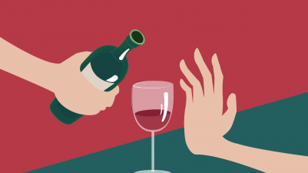



Пути преодоления алкоголизма
Мотивация
Осознание проблемы и желание измениться - ключевые условия для успешного лечения алкоголизма.
Медицинская помощь
Специализированная медицинская помощь, включающая детоксикацию и психотерапию, необходима для преодоления зависимости.
Социальная поддержка
Участие близких людей и помощь сообществ взаимопомощи способствуют долгосрочному воздержанию от алкоголя.

Slide 14
НАРКОМАНИЯ

Slide 15

Виды наркотиков и их воздействие
Стимуляторы
Депрессанты
Кокаин, амфетамины и метамфетамины повышают активность, но вызывают сильную зависимость и проблемы со здоровьем.
Героин, морфин и другие опиоиды вызывают успокоение, но опасны передозировкой и разрушением организма.
Галлюциногены
ЛСД, грибы и другие галлюциногены искажают восприятие реальности и могут вызывать психоз.

Slide 16

Последствия употребления
Физические
1
Повреждение внутренних органов, нарушение работы мозга, инфекции и передозировки.
2
Психологические
Депрессия, тревога, психозы, ухудшение памяти и когнитивных функций.
Социальные
3
Потеря работы, проблемы в семье, криминальная деятельность, маргинализация.

Slide 17
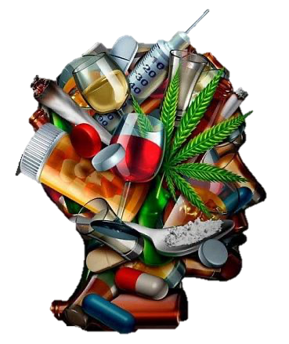
Влияние на общество
1
Рост преступности
3
Экономические потери
Наркоманы часто совершают кражи, грабежи и другие преступления, чтобы достать деньги на наркотики.
Лечение наркомании и потеря трудоспособности наносят значительный ущерб экономике.
2
Разрушение семей
4
Рост распространения ВИЧ/СПИД
Наркозависимость приводит к конфликтам, разводам и оставлению детей без родительской опеки.
Использование общих шприцев и беспорядочные половые связи повышают риск инфекций.

Slide 18
Правовая ответственность
Хранение
Штраф или лишение свободы
Распространение
Более строгое наказание, вплоть до пожизненного заключения
Организация наркобизнеса
Суровые меры, включая конфискацию имущества

Slide 19
ГАДЖЕТОЗАВИСИМОСТЬ

Slide 20


Негативные последствия чрезмерного использования гаджетов
Зависимость
Нарушение сна
Ухудшение физического здоровья
Чрезмерное использование гаджетов может привести к формированию зависимости, которая негативно влияет на повседневную жизнь.
Синий свет от экранов гаджетов может нарушать циркадные ритмы и ухудшать качество сна.
Длительное сидение за гаджетами может привести к болям в спине, ухудшению зрения и ожирению.

Slide 21


Влияние гаджетов на социальные навыки и межличностные отношения
1
Отсутствие живого общения
Люди все больше времени проводят в социальных сетях, а не в прямом общении.
2
Снижение эмпатии
Частое использование гаджетов может ослаблять сопереживание и понимание другого человека.
3
Нарушение концентрации
Постоянные уведомления и отвлечения от гаджетов мешают сосредоточиться на общении.

Slide 22

Меры по ограничению использования гаджетов
Установка таймеров
Чтение книг
Семейные активности
Физическая активность
Ограничение времени использования гаджетов с помощью таймеров.
Замена времени, проводимого с гаджетами, на чтение книг.
Больше времени проводить с семьей и друзьями вне гаджетов.
Занятия спортом и прогулки для снижения времени с гаджетами.

Slide 23

ИГРОВАЯ ЗАВИСИМОСТЬ
1
Бессонница и пренебрежение гигиеной
2
Сложности в обучении и на работе
Игроманы часто отстают в учебе и демонстрируют плохую продуктивность на рабочем месте из-за постоянных мыслей об играх.
Болезненная увлеченность играми приводит к нарушению режима сна и пренебрежению основными потребностями организма.
4
Путь к преодолению
3
Социальная изоляция и конфликты
Для борьбы с игровой зависимостью необходимы ограничение времени игр, замена их физической активностью, психотерапия и поддержка близких.
Чрезмерное время, проводимое в виртуальной реальности, ведет к отстранению от семьи и друзей, что может провоцировать внутрисемейные конфликты.

Slide 24
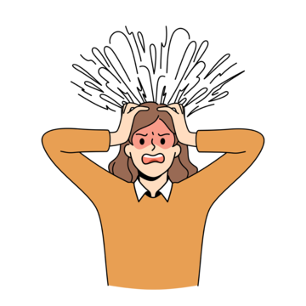
СТРЕССОВЫЕ ПРИВЫЧКИ
Идентификация причин стресса
Здоровые стратегии снятия стресса
Осознайте, что вызывает ваше беспокойство и напряжение - работа, личные отношения или другие факторы.
Регулярно занимайтесь спортом, общайтесь с близкими, наслаждайтесь хобби, чтобы снимать психоэмоциональное напряжение.
Самоконтроль эмоций
Практикуйте дыхательные упражнения, медитацию и другие техники, помогающие контролировать вспышки гнева, тревоги или депрессии.
Профессиональная помощь
Если стресс вас подавляет, не стесняйтесь обратиться к психологу или терапевту за поддержкой.

Slide 25
Что такое здоровый образ жизни?
Здоровый образ жизни - это комплекс поведенческих практик, направленных на поддержание физического, психического и социального благополучия человека. Он включает в себя сбалансированное питание, регулярные физические упражнения, отказ от вредных привычек, достаточный сон и управление стрессом.

Slide 26

Важность физической активности
Регулярные физические упражнения способствуют поддержанию крепкого здоровья и снижению риска развития хронических заболеваний, таких как сердечно-сосудистые болезни, диабет и онкология.
Активный образ жизни помогает поддерживать оптимальный вес, укреплять мышцы и кости, а также улучшает психическое состояние, снижая уровень стресса и тревожности.
Даже простые повседневные действия, такие как прогулки, занятия садоводством или уборка дома, могут оказывать положительное влияние на общее самочувствие.

Slide 27

Сбалансированное питание
Сбалансированный рацион питания включает широкий спектр здоровых продуктов, таких как фрукты, овощи, цельные злаки, нежирные белки и полезные жиры.
Важно потреблять пищу, богатую клетчаткой, витаминами и минералами, чтобы поддерживать оптимальное функционирование организма и снизить риск хронических заболеваний.
Ограничение потребления сахара, соли, насыщенных жиров и переработанных продуктов также является важной частью сбалансированного питания.

Slide 28

Управление стрессом
Регулярная практика медитации, дыхательных упражнений или йоги помогает снижать уровень стресса и напряжения в организме.
Занятия спортом и другие физические активности - эффективные способы выпустить пар и восстановить душевное равновесие.
Тайм-менеджмент, постановка приоритетов и делегирование задач способствуют более эффективному управлению временем и предотвращают перегрузку.

Slide 29

Достаточный сон
Взрослым людям рекомендуется спать от 7 до 9 часов в сутки для поддержания оптимального здоровья и работоспособности.
Качественный сон способствует восстановлению физических и умственных сил, улучшает концентрацию и память, а также снижает риск развития ряда хронических заболеваний.
Для того, чтобы обеспечить здоровый сон, важно соблюдать регулярный режим, исключить использование гаджетов перед сном и создать комфортную спальную обстановку.

Slide 30
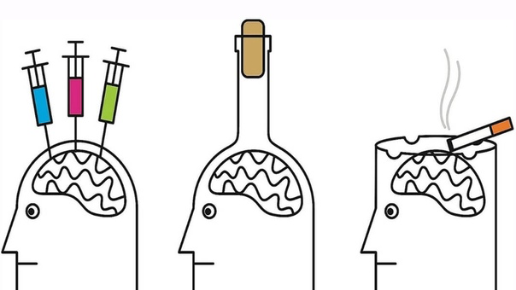
Отказ от вредных привычек
Отказ от курения является одним из важнейших шагов на пути к здоровому образу жизни, снижая риск развития рака легких, сердечно-сосудистых заболеваний и других опасных недугов.
Злоупотребление алкоголем оказывает разрушительное воздействие на организм, поэтому необходимо ограничить или полностью исключить его употребление.
Регулярное употребление наркотических или психотропных веществ быстро приводит к формированию зависимости и серьезно ухудшает физическое и психическое здоровье, поэтому их необходимо категорически избегать.

Slide 31
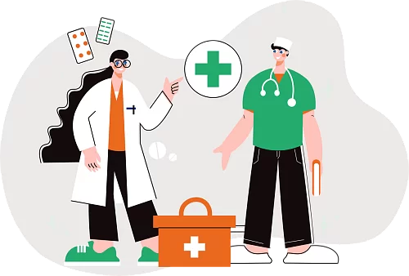
Регулярные медицинские осмотры
Регулярные профилактические осмотры и обследования у врачей помогают выявить потенциальные проблемы со здоровьем на ранней стадии, когда их еще легче предупредить или вылечить.
Такие проверки включают в себя мониторинг жизненно важных показателей, скрининг на наличие хронических заболеваний, а также консультации с врачами разных специальностей.
Дополнительные обследования, такие как анализы крови, маммография или ЭКГ, также рекомендуются для своевременного выявления рисков и обеспечения надлежащего ухода за своим здоровьем.

Slide 32

Гигиена и личная забота
Регулярное мытье рук, чистка зубов и принятие душа способствуют поддержанию личной гигиены и снижают риск заболеваний.
Уход за кожей, волосами и ногтями, включая использование увлажняющих средств, гелей для душа и регулярные маникюры, помогает сохранять здоровый внешний вид.
Выбор чистой, свежей и комфортной одежды, а также соблюдение правил гигиены в быту и на работе, положительно влияют на общее самочувствие.

Slide 33

Поддержание позитивного настроения
Ежедневная практика позитивной настроенности, включая улыбки, благодарность и поиск радости в мелочах, помогает улучшить общее эмоциональное состояние и поднять настроение.
Занятия, способствующие самовыражению и саморазвитию, такие как творчество, чтение вдохновляющей литературы или изучение нового навыка, повышают самооценку и чувство удовлетворенности.
Регулярные встречи с друзьями, семьей и единомышленниками, которые поддерживают и вдохновляют, создают эмоциональную связь и укрепляют жизненный тонус.

Slide 34
Преимущества здорового образа жизни
Следование принципам здорового образа жизни приносит множество пользы для физического и психического благополучия. Это позволяет снизить риск развития хронических заболеваний, повысить работоспособность и энергию, а также улучшить общее самочувствие и настроение. Здоровый образ жизни дарит ощущение гармонии тела и души, дает возможность дольше оставаться активным и насладиться каждым моментом.

Slide 35
СПАСИБО ЗА ВНИМАНИЕ

